Slide 1
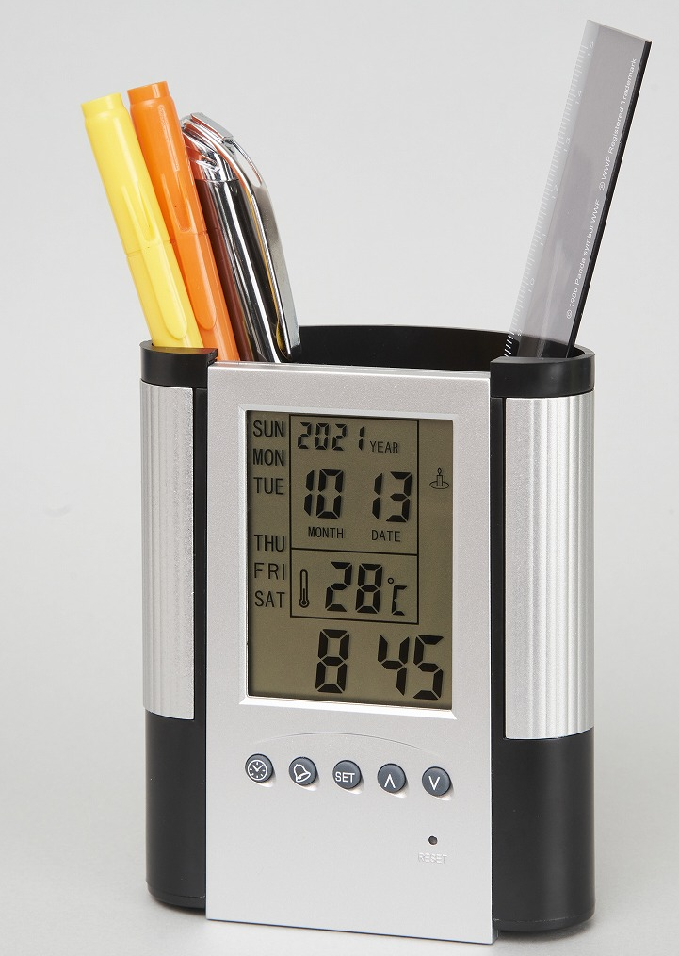
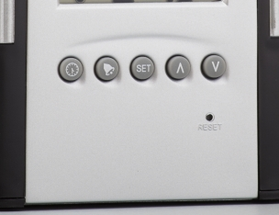
ご提案書
品名：多機能クロックペン立て付
品番：SC-1714
上代：￥950
色柄：単柄
商品サイズ：115×95×50mm
包装：化粧箱入り
包装サイズ：125×105×58mm
材質：ABS樹脂
入数：100
生産国：中国
備考：モニター用ボタン電池CR2025×1個（内蔵）
名入れスペース：18×35mm/10×50mm
置き場所を選ばないシンプルなデザイン。
卒業記念、周年記念の定番アイテム。
・カレンダー
・スヌーズ付きアラーム
・タイマー
・温度表示

